Slide 1

EM DEFESA DA FÉ E OS TEXTOS POLÊMICOS SOBRE A TRINDADE

Slide 2

“E a terra era sem forma e vazia; e havia trevas sobre a face do abismo; e o Espírito de Deus se movia sobre a face das águas.” Gênesis 1:02 (ACF)

Slide 3

O Espírito de Deus pairando sobre as águas é a terceira pessoa da Trindade no princípio do mundo? Se é, por que Pai e Filho estavam no céu e a terceira pessoa da Trindade estava no planeta Terra, pairando sobre as águas? Por que ele não estava no céu? Por que estava sobre as águas?

Slide 4

O Espírito que pairava sobre as águas não era uma suposta terceira pessoa da Trindade, mas sim, segundo STRONG (pp.4, 1922-1923; 2011) o rûah, o sopro de Deus sobre as águas. Note outras traduções bíblicas que, segundo essa compreensão, assim verteram o texto:
“o sopro de Deus pairava na superfície das águas.” (Tradução Ecumênica da Bíblia).
“um vento de Deus pairava sobre as águas.” (Bíblia de Jerusalém).
“com um vento divino locomovendo-se sobre as águas.” (New Jerusalem Bible).
“enquanto um vento de Deus movia-se sobre as águas.” (New Revised Standard Version).

Slide 5
“e o poder de Deus movia-se sobre as águas.” (Good News Bible).
“e sobre as águas movimentava-se o fôlego de Deus.” (Knox).
“e um vento de Deus movimentava-se sobre as águas.” (Jewish Publication Society).
Essas traduções bíblicas claramente dão a conotação da palavra “Espírito” como algo, e não alguém (pessoa), ou seja, trata-se de um vento proveniente do próprio Deus, algo impessoal, e não uma suposta “terceira pessoa da Trindade”.

Slide 6

A palavra hebraica “ruach” no Antigo Testamento significa: “respiração, vento, espírito, coragem, temperamento, ira, disposição, o centro das emoções, mente, vontade, coração, caráter, moral.”
Quando o escritor usou “ruach”, no AT, ele tinha um desses significados acima em sua mente. Exemplos:
“Na verdade há um ruach (espírito) no homem, e o ruach (sopro) do Todo-Poderoso o faz entendido.” Jó 32:08.
“O meu ruach (hálito) é intolerável à minha mulher...” Jó 19:17.
“Despertou, pois, o Senhor, contra Jeorão o ruach (ânimo) dos filisteus...” II Crônicas 21:16.

Slide 7
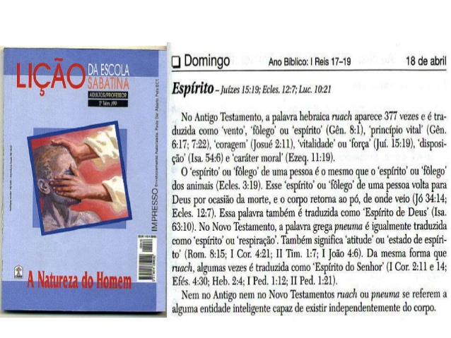
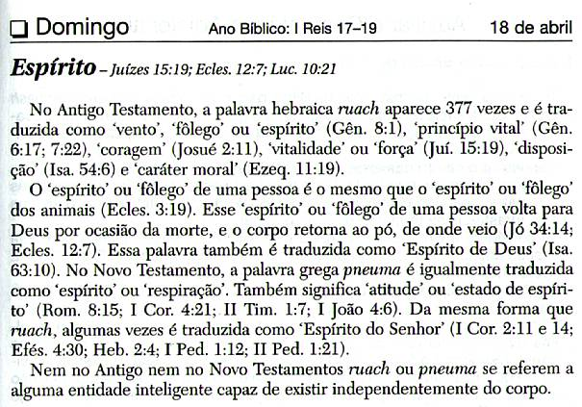

Slide 8
“E disse Deus: Façamos o homem à nossa imagem, conforme a nossa semelhança; e domine sobre os peixes do mar, e sobre as aves dos céus, e sobre o gado, e sobre toda a terra, e sobre todo o réptil que se move sobre a terra.” Gênesis 1:26 (ACF)

Slide 9

O plural “façamos” indica necessariamente a existência de três pessoas? Ou que havia mais de dois? Não! Porque o plural envolve no mínimo dois e no máximo infinito, logo Deus pode ter falado com apenas mais um (constituindo duas pessoas).

Slide 10

Com quem Deus disse façamos? Segundo os teólogos da IASD esse texto se refere ao Pai, Filho e Espírito Santo. Mas quem estava presente na Criação?
“No princípio criou Deus os céus e a terra.” Gênesis 1:01.
“Havendo Deus, outrora, falado, muitas vezes e de muitas maneiras, aos pais, pelos profetas, nestes último dias, nos falou pelo Filho, a quem constituiu herdeiro de todas as coisas, pelo qual também fez o universo.” Hebreus 1:01-02 (ARA).
Ler Provérbios 8:22-30. Quem é a Sabedoria de Deus? Ler I Coríntios 1:24 e 30.

Slide 11

A CRIAÇÃO DO HOMEM SEGUNDO ELLEN G. WHITE
“Depois que a terra foi criada, com sua vida animal, o Pai e o Filho levaram a cabo Seu propósito, planejado antes da queda de Satanás, de fazer o homem à Sua própria imagem. Eles tinham operado juntos na criação da Terra e de cada ser vivente sobre ela. E agora, disse Deus a Seu Filho: ‘Façamos o homem à Nossa imagem.’ Gn. 1:26.” História da Redenção, p. 20.

Slide 12
“Vinde, desçamos e confundamos ali a sua linguagem, para que um não entenda a linguagem de outro.” Gênesis 11:07 (ARA)

Slide 13
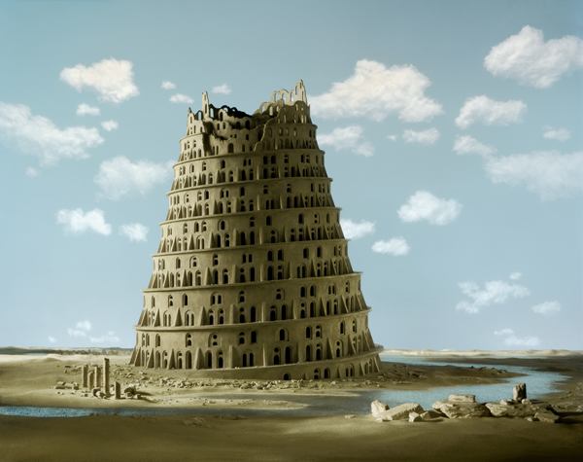
O plural “vinde desçamos e confundamos ali a sua linguagem” indica que a Trindade, em um rápido concílio, decidiu descer para confundir o idioma daquelas pessoas que construíam a torre de Babel?

Slide 14
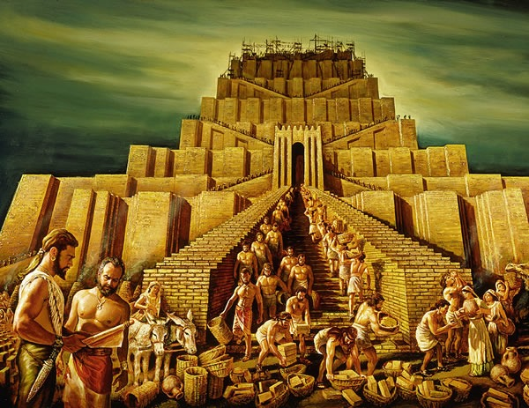
“Exaltaram-se contra Deus. Ele, porém, não lhes permitiria completar seu trabalho. Tinham construído a torre até grande altura quando o Senhor mandou dois anjos para confundi-los em seu trabalho. ... Os anjos confundiram sua linguagem. ... Depois disso não houve mais harmonia em seu trabalho.” Ellen G. White, A Verdade Sobre os Anjos, p. 72.

Slide 15
“E o Espírito Santo desceu sobre ele em forma corpórea como pomba; e ouviu-se uma voz do céu: Tu és o meu Filho amado, em time comprazo.” Lucas 3:22 (ARA)

Slide 16
A “forma corpórea de pomba” era a terceira pessoa da Trindade?
Não! Essa afirmação é uma das mais enganadoras. A pomba era um simbolismo do próprio Jesus, que era representado no ritual dos sacrifícios como alguns animais, entre eles a pomba (Gn. 15:09; Lv. 1:14 e 12:06).
“Nunca dantes haviam os anjos ouvido tal oração. Anseiam trazer a Seu amado Capitão uma mensagem de certeza e conforto. Mas não; o próprio Pai responderá à petição do Filho. Diretamente do trono são enviados os raios de Sua glória. Abrem-se os céus, e sobre a cabeça do Salvador desce a forma de uma pomba da mais pura luz – fiel emblema dEle, o Manso e Humilde.” Ellen G. White, Desejado de Todas as Nações, pág. 111-112.

Slide 17
“Ide, portanto, e fazei que todas as nações se tornem discípulos, batizando-as em nome do Pai, do Filho e do Espírito Santo.” Mateus 28:19.

Slide 18
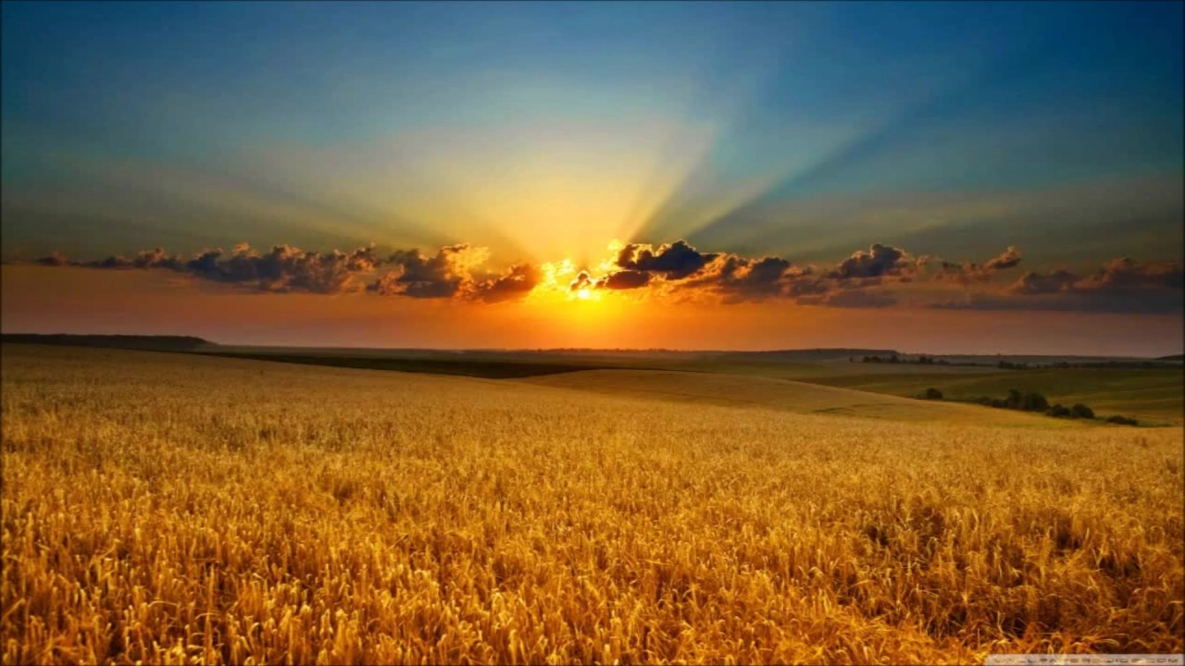
Essa fórmula batismal “em nome do Pai, do Filho e do Espírito Santo” prova a existência da Trindade?
Esse é um dos textos mais usados para defender a doutrina da Trindade, visto ser um dos poucos que apresentam, como acreditam o trinitarianos, as três pessoas da Trindade.
O que as evidências históricas e a Bíblia relatam sobre Mateus 28:19?

Slide 19


EVIDÊNCIAS HISTÓRICAS

Slide 20
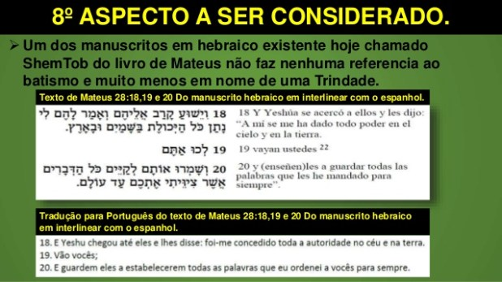
EVIDÊNCIAS HISTÓRICAS

Slide 21
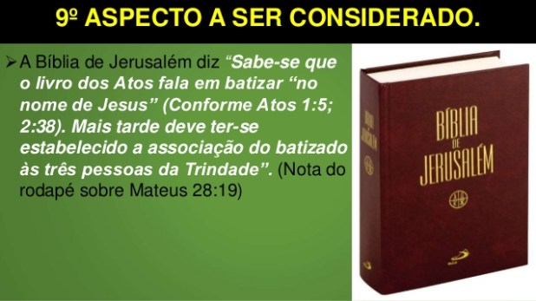
EVIDÊNCIAS HISTÓRICAS

Slide 22
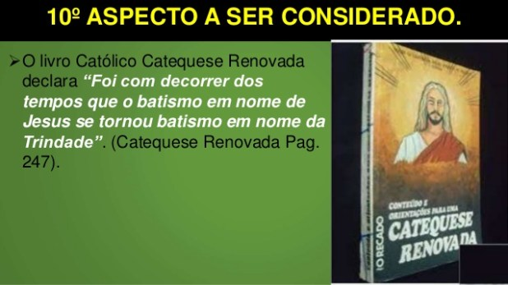

EVIDÊNCIAS HISTÓRICAS

Slide 23
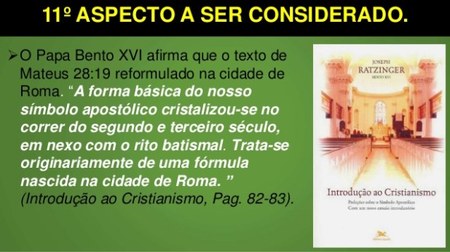

EVIDÊNCIAS HISTÓRICAS

Slide 24
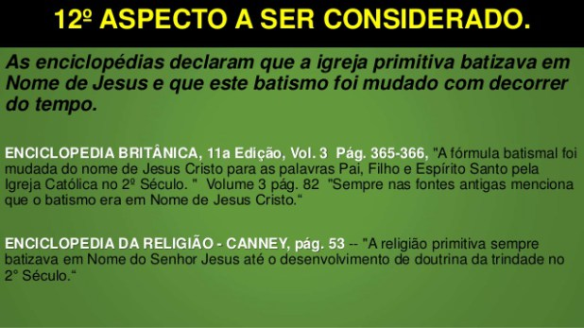
EVIDÊNCIAS HISTÓRICAS

Slide 25
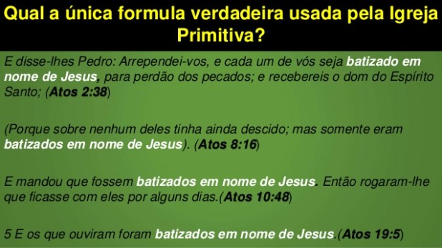
EVIDÊNCIAS BÍBLICAS

Slide 26
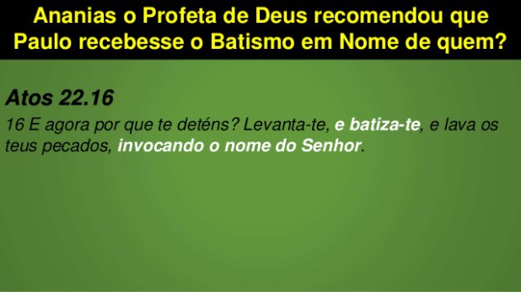
EVIDÊNCIAS BÍBLICAS

Slide 27
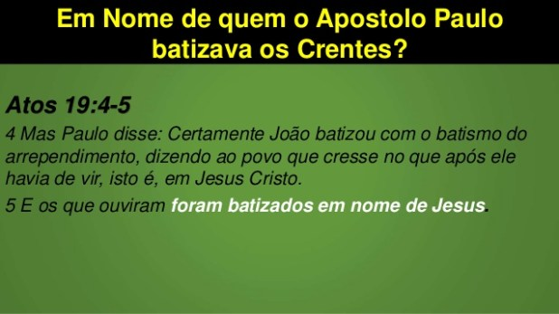
EVIDÊNCIAS BÍBLICAS

Slide 28
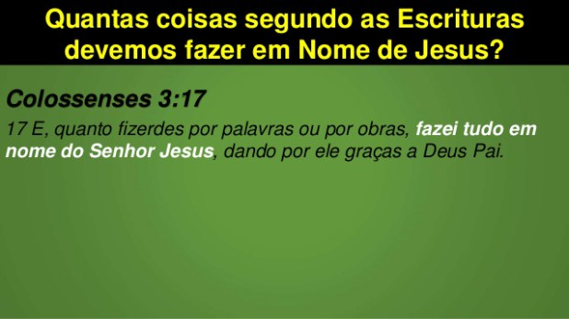
EVIDÊNCIAS BÍBLICAS

Slide 29
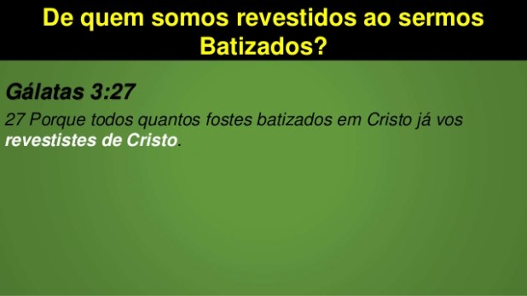
EVIDÊNCIAS BÍBLICAS

Slide 30
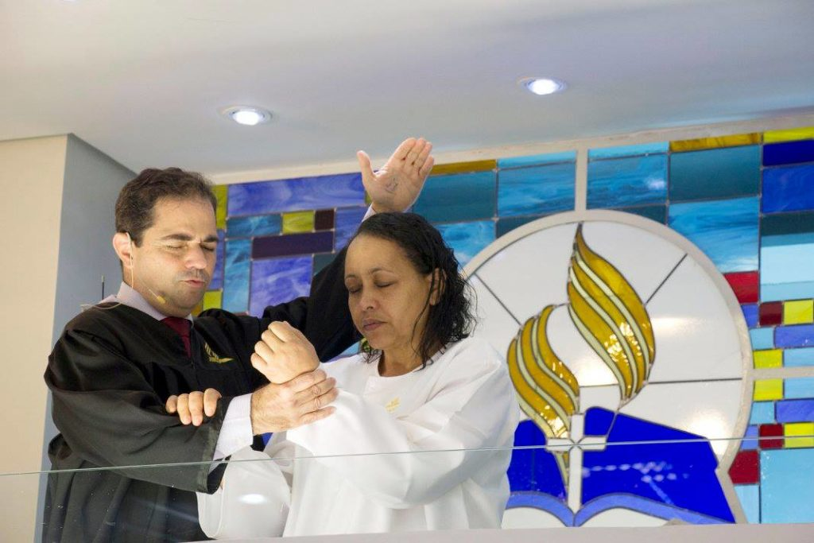

Eu te batizo em nome do Pai, Filho e Espírito Santo.
Quem foi batizado assim na Bíblia?

Slide 31
“E eu rogarei ao Pai, e ele vos dará outro Consolador, para que fique convosco para sempre.” João 14:16 (ACF)

Slide 32
Estaria essa citação afirmando que “o outro Consolador” é a terceira pessoa da Trindade? Quando Jesus citou “o outro Consolador” Ele falava de uma terceira pessoa da Trindade, como muitos entendem?
Gosto de responder essa questão com outra importante pergunta: Se o outro Consolador ainda seria enviado (João 14:06), como os discípulos poderiam já estar convivendo com ele (João 14:17). Se o outro Consolador ainda seria dado (futuro), como ele já poderia habitar com os discípulos e estes até conhecê-lo?

Slide 33
Esse detalhe nos indica que Jesus falava de si mesmo, que já habitava fisicamente com os discípulos há algum tempo e que depois habitaria espiritualmente dentro deles. Jesus falava de si mesmo aos discípulos. Em algumas situações, vemos pessoas se referindo a si mesmas como outro na narrativa bíblica.
“E Simão Pedro e o outro discípulo seguiam a Jesus. E este discípulo era conhecido do sumo sacerdote, e entrou com Jesus na sala do sumo sacerdote. E Pedro estava da parte de fora, à porta. Saiu então o outro discípulo que era conhecido do sumo sacerdote, e falou à porteira, levando Pedro para dentro.” João 18:15-16; 20:02-04 e 08.
Dessa forma, fica claro que João, o discípulo amado, era o “outro discípulo”, e que João fala nessas citações dele mesmo na 3º pessoa, e não de um “outro” diferente dele próprio. Essa forma de linguagem era comum entre eles.

Slide 34
Quem envia e de onde procede o Espírito Santo?
“Quando vier o Consolador, que eu vos enviarei da parte do Pai, o Espírito da verdade, que do Pai procede, esse dará testemunho de mim;” João 15:26.
Deus nos enviou o Espírito de Seu Filho?
“E, porque sois filhos, Deus enviou aos nossos corações o Espírito de seu Filho, que clama: Aba, Pai.” Gálatas 4:06.
Quem ou o que Deus irá derramar? O Seu próprio Espírito?
“... derramarei o meu Espírito sobre a tua raça...” Isaías 44:03.
“... porque derramarei o meu Espírito sobre a casa de Israel...” Ezequiel 39:29.
Tanto o Pai como o Filho,compartilha do Seu Espírito conosco. O Espírito Santo, na verdade é a Onipresença do Pai e do Filho! É o poder, a glória, a manifestação invisível e espiritual Deles.

Slide 35

NOSSA CONSOLAÇÃO SEGUNDO ELLEN G. WHITE
“Não há Consolador como Cristo, tão terno e tão verdadeiro.” Review and Herald, 26 de outubro de 1897.
“O Salvador é nosso Consolador, isso eu tenho provado que Ele é.” Manuscript Releases, Vol. 8, p. 49.
“Através da fé olhamos para Jesus, a nossa fé rompe as sombras, e adoramos a Deus por Seu maravilhoso amor ao dar a Jesus o Consolador.” Manuscript Releases, Vol. 19, p. 296-297.

Slide 36

PORQUE AS IGREJAS ESTÃO FRACAS ESPIRITUALMENTE?
“A razão porque as Igrejas estão débeis e fracas e prontas para a morte é que o inimigo trouxe influência de natureza desencorajadora para repousar sobre as almas temerosas, ele procurou tapar Jesus da visão deles como Consolador, como único que reprova, que adverte, que admoesta, dizendo esse é o caminho andai por ele.” Ellen G. White, Review and Herald, 26 de agosto de 1890.
Note que é intuito do inimigo das nossas almas (Satanás) é tapar de nossa visão o Senhor Jesus Cristo como nosso único Consolador!

Slide 37
“A graça do Senhor Jesus Cristo, e o amor de Deus, e a comunhão do Espírito Santo sejam com todos vós.” II Coríntios 13:13 (ARA)

Slide 38

O texto fala da comunhão do Espírito Santo ou comunhão com o Espírito Santo? Comunhão do Espírito Santo é comungar do mesmo espírito, ou seja, participar de um só propósito, de uma só finalidade, pois: “Mas aquele que se une ao Senhor é um espírito com ele.” I Coríntios 6:17 (ARA).
“O que temos visto e ouvido anunciamos também a vós outros, para que vós, igualmente, mantenhais comunhão conosco. Ora, a nossa comunhão é com o Pai e com seu Filho, Jesus Cristo.” I João 1:03 (ARA).
Logo, a “comunhão do Espírito Santo” (II Cor. 13:13) é compartilhada entre o Pai e o Filho, e entre todos aqueles que comungam no mesmo pensamento, na mesma doutrina, nas mesmas experiências, atividades, enfim, no mesmo “espírito”.

Slide 39
“Porque três são os que testificam no céu: o Pai, a Palavra, e o Espírito Santo; e estes três são um. E três são os que testificam na terra: o Espírito, e a água e o sangue; e estes três concordam num.” I João 5:07-08 (ACF)

Slide 40
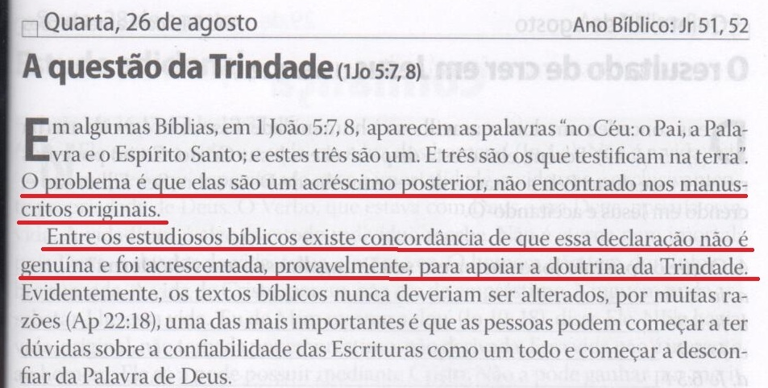
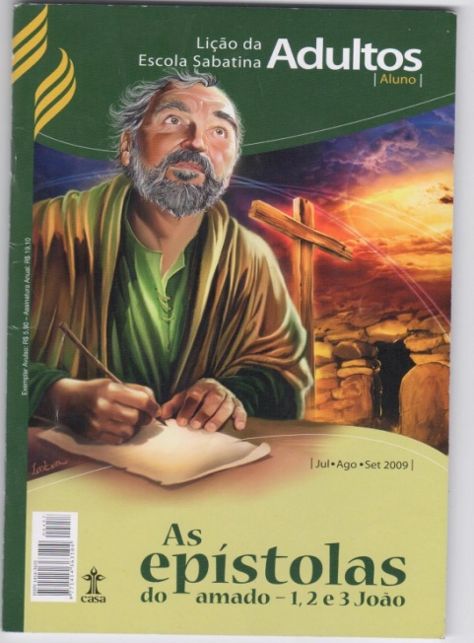
O texto em que aparece as palavras: “no céu: o Pai, a Palavra e o Espírito Santo; e estes três são um. E três são os que testificam na terra” pode ser usado para defender a doutrina da Trindade?
Pode, mas não deve. Porque este é um texto apócrifo, que foi inserido na Bíblia, com a finalidade de defender a doutrina da Trindade. A própria Lição da Escola Sabatina (IASD) reconhece que este texto foi acrescentado para apoiar a doutrina da Trindade:

Slide 41


Esse estudo foi extraído do livro “Em Defesa da Fé Uma Vez Dada aos Santos” do irmão Roberto Matheus da Costa, e do livreto “A Doutrina da Trindade, à Luz da Bíblia! 16 – Estudos”. Estes materiais podem ser adquirido através do seguinte Site:
www.adventistas-historicos.com
A Doutrina da Trindade, à Luz da Bíblia!
16 - Estudos

Slide 42

Estudo Formatado pelos Adventistas Históricos de
Florianópolis – SC
Contato: restaurandoaverdade@gmail.com
Visite: www.adventistas-historicos.com

